Slide 1

常用综合评价方法
Synthetical Evaluation

Slide 2
Content
Concept
Process
Selection and weight estimation of evaluation index
Analytic hierarchy process,AHP
Topsis
Rank sum ratio,RSR

Slide 3
例如，某人英语考试成绩58分
是否对照某标准判断此结果
评 价（evaluation)
仅是描述，反映现状
是
否

Slide 4
1. 基本概念
Synthetical evaluation综合评价
Definition:利用多项指标对某个评价对象的某种属性进行定性、定量评估，或者对多个评价对象的属性进行定性、定量评估，可对优劣顺序排序。
Application:对比， 择优
Purpose: 支持决策（基础、预防、临床、管理中广泛应用）

Slide 5
2.1 综合评价的一般步骤
对某事件进行多因素综合评价的过程，实质上就是科学研究与决策的过程，原则上应包括设计、收集资料和分析资料几个基本阶段，实施中应着重注意以下几个基本环节。
①选择恰当的评价指标(evaluation indicator)
②确定各评价指标权重
研究目的
③合理确定各单个指标的评价等级(evaluation grade)及其界限
④建立综合评价模型(synthetical evaluation model)
⑤确定多指标综合评价的等级数量界限，并根据实践对已建立模
型考察、修改及完善。

Slide 6
2.1例：学生综合测评（综合评分）
评价指标：德育总分、智育总分、体育 总分（加分：CET）
权重：
方案1：德育0.3 智育0.6 体育0.1
方案2：德育0.1 智育0.8 体育0.1
方案3：德育0.3 智育0.6 体育0.1 加分
评价模型：评分法、总分为100，加分不封顶，累加法。
评价结果:
学生甲：德育90 智育70 体育80
学生乙：德育70 智育80 体育70

Slide 7
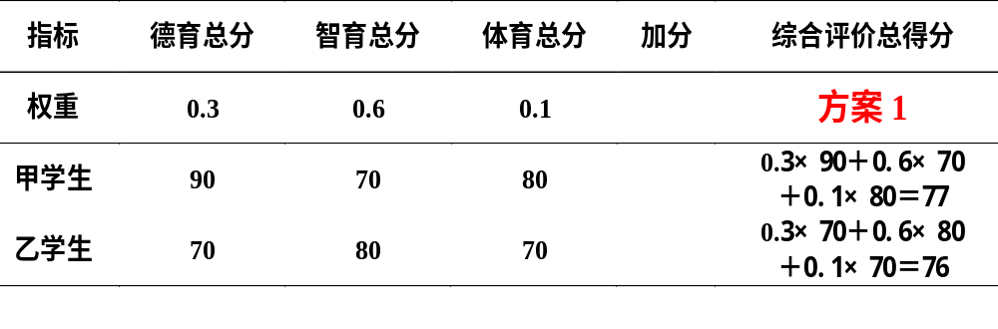
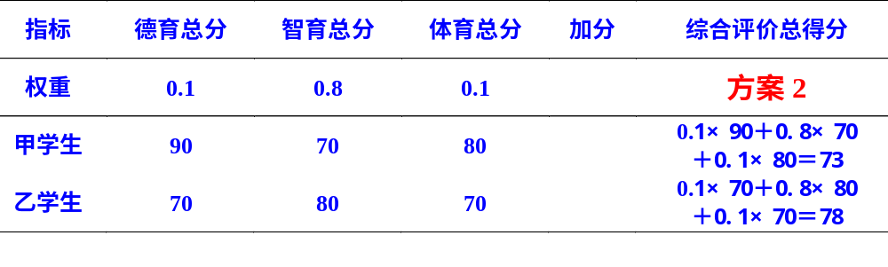
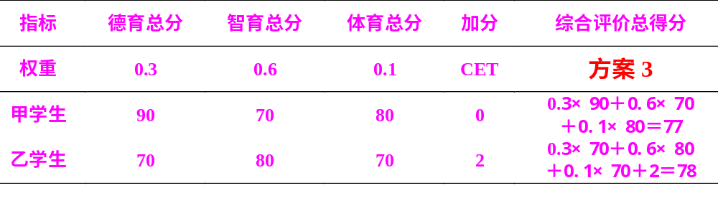

Slide 8
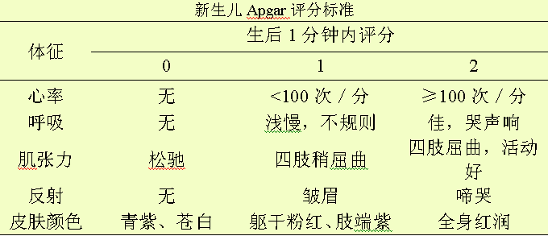
2.2 综合评价一般步骤示例
据专业知识，选择5个指标
① 心率② 呼吸③肌张力 ④反射 ⑤皮肤颜色
选择指标
研制新生儿缺氧状况的Apgar评分方法
5个指标具有相等权重
确定权重
确定指标评价等级及界限
研究目的
以累加法累计总分：8～10分为正常；4～7分为轻度缺氧；0～3分为重度缺氧。
建立模型

Slide 9
3.1 评价指标的基本要求
选择综合评价指标
① 代表性：各层次指标能最好地表达所代表的层次。
基本要求
② 确定性：指指标值确定，其高低在评价中有确切含义。
③ 区别能力/ 灵敏性：即指标值有一定的波动范围，而且其高低在评价中有确切的含义。
④ 独立性：即选入的指标各有所用，相互不能替代。

Slide 10
3.2 系统分析法及文献资料
分析优选法筛选指标
系统分析法(systematic analysis method)：是一种常用的凭经验挑选指标的方法，首先将所有备选指标按系统（或属性、类别）划分，再通过座谈或填调查表的方法获得对各指标的专家评分，确定主次，再从各系统内挑选主要的指标作为评价指标。
缺乏有关历史资料，或指标难以数量化时
文献资料分析优选法：即全面查阅有关评价指标设置的文献资料，分析各指标的优缺点并加以取舍。

Slide 11
3.3 常用客观筛选指标方法
逐个指标进行假设检验的方法：是在掌握有关历史资料基础上，依照可能的评价结果将评价对象分组，并对各指标进行假设检验，挑选有统计意义的指标作为评价指标。
多元回归与逐步回归法：多元回归分析挑选标准化偏回归系数绝对值较大或偏回归系数假设检验有显著性的指标作为评价指标；逐步回归有自动挑选主要影响指标的功能，是目前最常用的指标挑选方法。
指标聚类法：在存在众多指标的情况下，可将相似指标聚成类，再从每类中找一个典型指标作为代表，从而用少量几个典型指标作为评价指标来代表原来众多的指标建立评价模型。

Slide 12
3.4 指标筛选建议
在实际工作中，往往综合使用多种方法进行指标筛选，在获得较为满意的专业解释的基础上，优先考虑那些被多种方法同时选入的指标。

Slide 13
3.5 评价指标的权重估计
确定指标权重方法
主观定权法
客观定权法
专家评分法
成对比较法
Saaty权重法
模糊定权法
秩和比法
熵权法
相关系数法
其它方法
定权带有一定的主观性，用不同方法确定的权重分配，可能不尽一致，这将导致权重分配的不确定性，最终可能导致评价结果的不确定性。因而在实际工作中，不论用哪种方法确定权重分配，都应当依赖于较为合理的专业解释。

Slide 14
1.指标的选取
1. 同向化处理
将逆指标转换为正指标的方法通常有：
转换为对应的正指标，如中间消耗率——增加值率；
倒数法：X——1/X
对于适度指标，通常根据实际值与适度值（K）的差距的倒数1／（1＋|X-K|）。
2. 无量纲化处理

Slide 15
2. 权数的确定方法
按权数的表现形式分为：
    绝对数权数；
    比重权数。通常采用比重权数——归一化权数。
按确定权数的方法分为：
    主观赋权法；
    客观赋权法。

Slide 16
2. 权数的确定方法
主观赋权法
  德尔菲法（专家法）——实际上各个专家可以根据自己的理解选择不同的方法
  相邻指标比较法；（先按重要性将全部评价指标排序，再将相邻指标的重要性进行比较
  层次分析法（ＡＨＰ）——互反式两两比较构权法。

Slide 17
2. 权数的确定方法
权数的特性（指主观权数、人工权数）
  重要性——权数是一种重要性程度的量化值。指对合成值的影响程度大小。重要性本身是个综合的概念，表现在多个方面，如可以是“价值判断取向”上的重要性，也可以是合成时“分辨能力（信息含量）高低”的重要性，或“可靠度大小”的重要性。
  模糊性——重要性本身就是个模糊的概念；习惯取点值。人工性——没有绝对的正确错误标准；只能尽可能选择相对科学合理的权数。
  主观性——受评权者主观意识的影响

Slide 18
2. 权数的确定方法
客观赋权法——从指标的统计性质来考虑，它是由客观数据决定。
客观定权法包括模糊定权法、秩和比法、熵权法和相关系数法等

Slide 19
3. 合成方法
合成方法
——由单项评价值计算综合评价值的方法。
  1、算术平均法（加法合成、加减法合成）
  2、几何平均法（乘法合成、乘除法合成）
  3. 混合合成法

Slide 20
3. 合成方法
1、 加权算术平均法的主要特点
  （1）对于数据的要求最宽松，用于合成的某一指标数值可以为0、为负；
  （2）各指标可以相互补偿（等量补偿），即此升彼降，总的评价值不变；
  （3）突出了评价分数较大、权数较大者的作用，适用于主因素突出性的评价；（对较大数值的变动更为敏感）。

Slide 21
3. 合成方法
2、几何平均法的主要特点
  （1）对数据要求较高，指标数值不能为0、负数，
  （2） 鼓励被评价对象在各方面全面发展，任一方也不能偏废。此合成方法督促“全面发展”，而不是靠重点倾斜的方法取胜；
  （3） 乘除法容易拉开评价档次，对较小数值的变动更敏感。

Slide 22
三、综合评价的局限性
综合评价方法很多，各种方法得出的结果不可能完全相同，并且都带有一定的相对性和局限性。
（1）将若干个指标数值综合成一个数值，损失了原有指标带来的大量信息，结果较抽象，难释其经济意义；
（2）主观性很强，选择什么指标、选择多少指标，权数的分配都很主观；
（3）评价的结果不具有惟一性。选择不同的方法，可能有不同的结果，即使采用同样的方法，由于各指标的赋值不同、权重不同等，也有可能使评价结果不同。

Slide 23
3.6 专家评分法评分方式
1）专家个人判断 即分别征求专家个人意见，在专家各自单独给评价指标的相对重要性打分的基础上，进行统计处理，以确定各指标的权重。
优点：专家打分时不受外界影响，没有心理压力，可以最大限度地发挥个人创造能力。
缺点：仅凭个人判断，易受专家知识深度与广度的影响，难免带有片面性。
2）专家会议 即召开所有被挑选专家，以集体讨论的方式进行评分，然后再以统计手段确定各指标的权重。
优点：可以交换意见，相互启发，弥补个人之不足。
缺点：主要表现在易受心理因素的影响，如屈从于权威和大多数人的意见，受劝说性意见的影响，不愿公开修正已发表的意见等等。

Slide 24
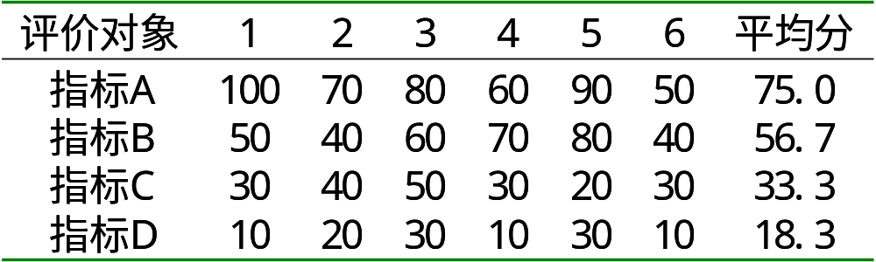
6个专家对4个评价指标的评价结果得分
不考虑专家权威程度：权重分别是0.41,0.31,0.18,0.10

Slide 25
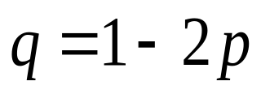
3.7专家评分法可靠性评估常用指标
在实际工作中，常用专家的擅长系数和专家意见一致性系数等指标来估计专家评分方法所定权重分配的相对合理性。
1)．擅长系数：某一评估专家的水平可用对擅长领域中所提问题作出正确应答的概率 ，即所谓“擅长系数”。计算公式为：
其中，q为擅长系数, p为错答率。
理想的“绝对正确”评估专家，p=0,q=1。通常在选择评估专家时,其擅长系数q不应低于0.80。

Slide 26
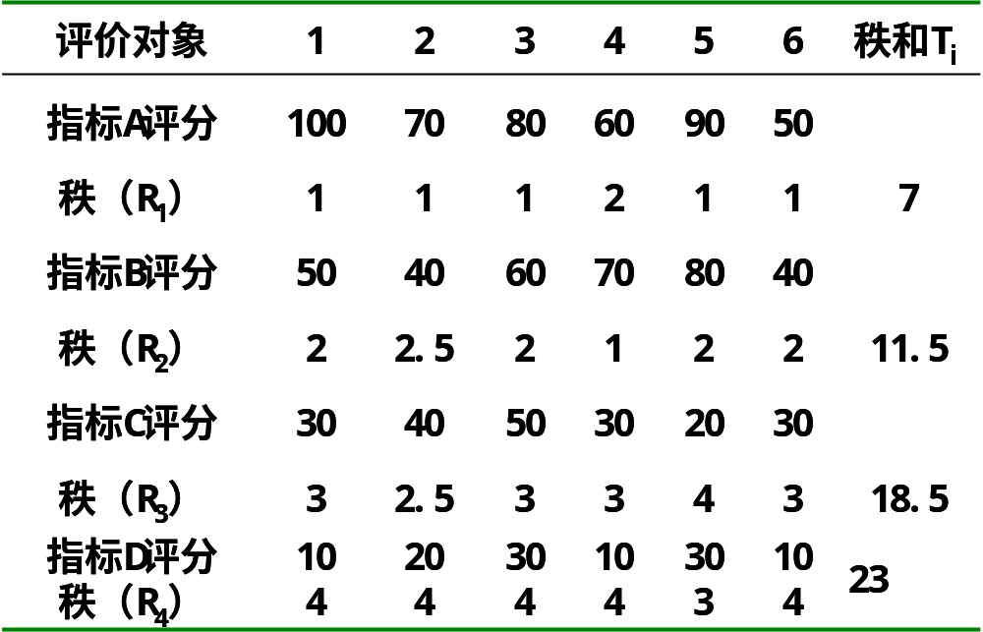
6个专家对4个评价指标的评价结果的一致性系数计算表

Slide 27
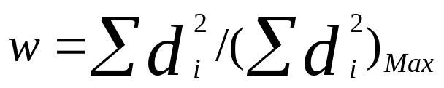
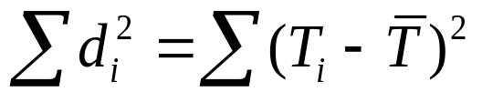
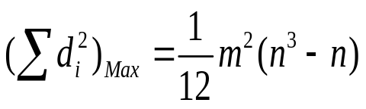
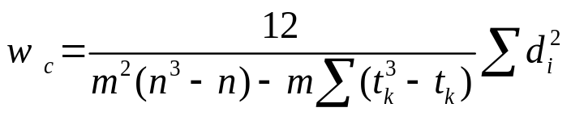
2）专家意见一致性系数 :设参与权重评估的专家数为m，待评价指标数为n，则反映m个专家对全部n个指标权重评估的一致程度的指标称为一致性系数，以w表示,其计算公式为：
式中
当有相同秩时，要对w进行校正 ：
一致性系数在0～1之间取值，越接近于1，表示所有专家对全部评价指标评分的协调程度越好。当然，一致性系数越大越好，这说明各评价因子的权重估计较为稳定可靠。

Slide 28
3.7 常用的客观定权方法
某些统计方法分析结果，可提供有关因素权重分配的客观信息:
    多元回归分析及逐步回归分析中，各自变量的标准化偏回归系数值以及由此而推算的贡献率；
    计数资料判别分析中的指数，计量资料判别分析中各因子的贡献率；
    主成分分析中得到的因子载荷和贡献率。
某些特定的统计方法 例如去某死因后期望寿命的增量、减寿年数(Potential Years of Life Lost,PYLL)都可为各死因的相对重要性提供有关权重分配的信息献率。

Slide 29
3.8 组合权重及其计算方法
组合权重(combined weight)
当评价指标可分层时，即某项或某几项评价指标可再分为次级评价指标时，则次级评价指标的权重既应考虑其本身在所有次级评价指标中的权重分配，又要考虑其高层评价指标在所有评价指标中的权重分配。
组合权重有两种求法：
    代数和法
    乘积法

Slide 30
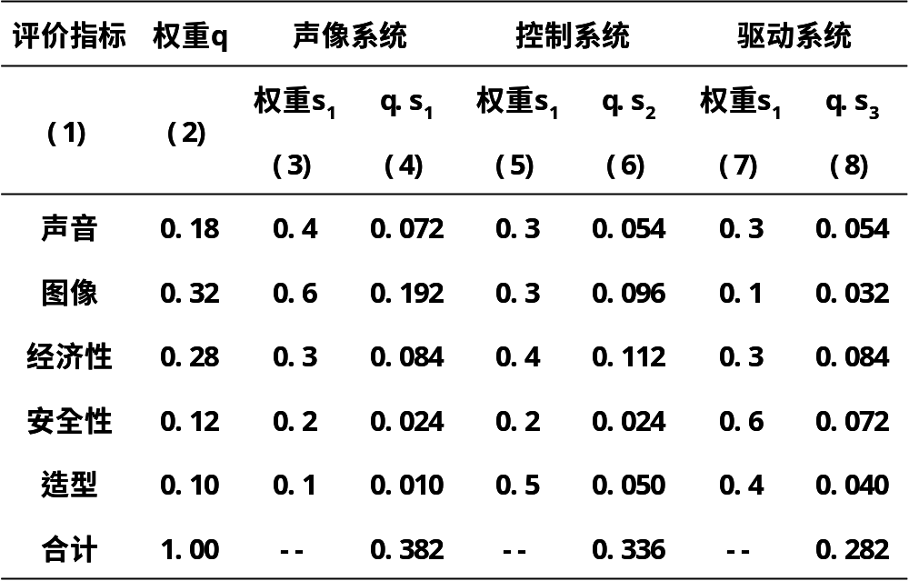
组合权重计算表

Slide 31
3.9 权重估计注意事项
权重估计仍不是很完美，权重估计结果应满足专业解释；
尽量在专业领域中寻找专业评分方法；
尽量排除试验者和受试者的主观性，尽量选用客观方法；
采用多种方法进行权重，在获得较为满意的专业解释的基础上，优先考虑多个方法同时选入的指标。

Slide 32
几种常用综合评价方法
现有的统计方法： 主要为多元统计方法，如多元回归、逐步回归分析、判别分析、因子分析、时间序列分析等。
模糊多元分析方法：由模糊数学发展而来，包括模糊聚类、模糊判别、模糊综合评价等方法。
3．简易方法：主要包括综合评分法、综合指数法、层次分析法、Topsis法、秩和比法等。 特点：①简单实用；②适用于各种资料；③存在一定的局限性。

